Slide 1
élève 1
élève 2
élève 3
Objectif à atteindre
Tulle - 10 Décembre 2018
Jérôme Antony - Arnaud Chanet @ERR TECHNOLOGIE 2018
Notes:
Utiliser les ressources de la BRNE.
BO N°13 du 26 mars 2015
Voir aussi le référentiel des compétences du professeur.

Slide 2
« La pédagogie différenciée est une démarche qui cherche à mettre en œuvre un ensemble diversifié de moyens, de procédures d'enseignement et d'apprentissage, afin de permettre à des élèves d'âges, d'aptitudes, de comportements, de savoir-faire hétérogènes mais regroupés dans une même division, d'atteindre, par des voies différentes, des objectifs communs, ou en partie communs. »
Henry Raymond, Cahiers Pédagogiques, « Différencier la pédagogie », 1987

Slide 3
Extrait d’un texte officiel
Proposer des réponses pédagogiques différenciées, en fonction des besoins des élèves, est une exigence à laquelle le collège doit répondre. Chaque élève doit pouvoir trouver en son sein une solution adaptée à sa situation personnelle, notamment s'il est en situation de difficulté scolaire : il s'agit d'accorder une attention bienveillante à chaque élève et de mobiliser toute l'équipe pédagogique et éducative, notamment dans le cadre du conseil pédagogique pour l'accompagner sur un chemin personnalisé de réussite et lui permettre de révéler son potentiel.
Extrait de la circulaire d’orientation et de préparation de la rentrée 2013
NOR : MENE1309444C - circulaire n° 2013-060 du 10-4-2013
La différenciation fait, actuellement, partie intégrante des stratégies et réponses pédagogiques.

Slide 4
Matin
La Zone Proximale de Développement,
La différenciation,
Que peut-on différencier?
La différenciation dans d’autres disciplines,
La différenciation en Technologie,
Ajouter de la différenciation à une séquence existante - ECHANGE -,
Et l’évaluation différenciée?
Construire une séquence avec de la différenciation,
Après-midi
- Création d’une séquence avec de la différenciation (S25)
Atelier 1:
Atelier 2:
Atelier 3:
- Restitutions et échanges autour des travaux
A définir en fonction de la matinée

Slide 5
Pour comprendre l’utilité de la différenciation il est nécessaire de définir une « zone » d’apprentissage dans laquelle l’élève progressera:
la Zone Proximale de Développement (Z.P.D.)
La zone proximale de développement (ZPD), également traduit par «zone de proche développement» ou encore «zone de développement prochain» est un concept créé par le psychologue Lev Vygotski (philosophe, psychologue, scientifique, musicien;1896-1934). Selon Vygotsky, la zone proximale de développement est la distance entre le niveau de développement réel tel que déterminé par la résolution indépendante des problèmes et le niveau de développement potentiel tel que déterminé par la résolution de problèmes avec l’aide des adultes ou en collaboration avec des pairs plus compétents.
source: instantpresents.com

Slide 6
Zone
de rupture
L’élève sera en grande difficulté pour réaliser son activité, sa tâche, malgré beaucoup d’aide.
Zone Proximale de Développement
Zone où avec des ressources et de l’aide, l’élève peut effectuer sa tâche.
Aide verbale: faire des rappels sous forme de questions, donner des explications supplémentaires,…
Aide gestuelle: montrer des éléments présents en classe,…
Démonstration: fournir un modèle, un exemple, une procédure,…
Aide conjointe: faire avec l’élève ou associer un autre élève,…
Zone
d’autonomie
L’élève peut faire son activité, sa tâche sans aide.

Slide 7
Zone
de rupture
Zone Proximale de Développement
Zone
d’autonomie
L’objectif reste de permettre aux élèves de se situer dans cette ZPD, celle-ci est différente pour chacun, il pourra alors être nécessaire de différencier:
les contenus,
les structures,
les processus,
les productions.
Il faut éviter que des élèves se retrouvent dans la zone de rupture (trop difficile, pas de mobilisation) ou dans la zone d’autonomie ( trop facile, pas d’apprentissage, pas ou peu de travail; cas des élèves précoces).

Slide 8
Elève 1
Zone d’autonomie
Z.P.D.
Zone de rupture
Elève 2
Zone d’autonomie
Z.P.D.
Zone de rupture
Elève 3
Zone d’autonomie
Z.P.D.
Zone de rupture
Chaque élève possède sa propre zone proximale de développement (elle dépend de leurs connaissances, de leurs conceptions, de leur vécu, etc.), celle-ci est aussi plus ou moins étendue, d’où la nécessité de différencier pour permettre à chacun de travailler dans cette zone.

Slide 9
Pour conclure, il est possible d’affirmer que si nous faisons travailler chaque élève dans sa Z.P.D celui-ci progressera. Pour atteindre cette Z.P.D. il est nécessaire de différencier.
Mais alors qu’est-ce que la différenciation?

Slide 10
Objectif à atteindre
élève 1
élève 2
élève 3
Chaque élève emprunte un chemin différent pour atteindre un même objectif.
Chaque chemin est lié à la ZPD de l’élève.
Proposer un chemin pour chaque élève s’appelle de la DIFFERENCIATION
Pour rappel, l’objectif n’est pas la compétence mais l’amélioration de son niveau de maîtrise.

Slide 11
Elève 1
Zone d’autonomie
Z.P.D.
Zone de rupture
Elève 2
activité unique
Activité non différenciée = 1 seul chemin
1 élève a progressé car il était dans sa ZPD, les autres n’ont pas progressé car l’un était dans sa zone de rupture (trop dur) et l’autre dans sa zone d’autonomie (trop facile)
Niveau de compétence initial
Zone d’autonomie
Z.P.D.
Zone de rupture
Elève 3
activité unique
Zone d’autonomie
Z.P.D.
Zone de rupture
activité unique
Elève 1
Zone d’autonomie
Z.P.D.
Zone de rupture
Activité différenciée = plusieurs chemins
Les 3 élèves ont progréssé, chacun ayant une activité adaptée lui permettant de travailler dans sa ZPD.
Elève 2
activité différenciée
Niveau de compétence initial
Zone d’autonomie
Z.P.D.
Zone de rupture
Elève 3
activité différenciée
Zone d’autonomie
Z.P.D.
Zone de rupture
activité différenciée

Slide 12
Les contenus
Les structures/organisations
Les processus
Les productions
Sur quoi la tâche va porter.
Les modalités d’organisation de la tâche.
Le comment de la tâche.
Les productions ou résultats de la tâche.
Utilisation de supports avec un contenu de niveau différent.
Différents textes plus ou moins faciles à appréhender,
Différentes vidéo, différents sons, etc.
Par exemple, l’étude d’un ensemble mécanique de transmission peut se faire à partir d’une documentation de vélo, mais aussi d’une documentation aéronautique
C’est le « cadre » de travail, on peut prendre en compte différentes notions telles que:
Le type de support,
Le temps,
Le travail en groupe,
Les moyens matériels,
Les outils mobilisables, etc.
On peut laisser par exemple plus de temps à certains apprenants pour terminer leur tâche ou bien fournir un matériel plus simple à prendre en main voir différent à certains élèves lors d’expérimentations.
La méthode proprement dite d’exécution de la tâche,
Réflexion propre,
Recherche documentaire,
Échange avec le professeur
Echange avec ses camarades, aides diverses
On peut adapter le processus de réalisation de la tâche en fonction de l’apprenant, en proposant différents chemins pour l’effectuer.
Vous devez proposer un protocole/je vous fourni un protocole.
On peut demander un même résultat mais sur des supports différents.
Audio,
Vidéo,
Traitement de texte,
Préao
Photo
Etc.
Exemple avec une démarche de projet, celle-ci peut être présenté sous forme de PréAO mais aussi de vidéo montée.

Slide 13
Les contenus
Les structures/organisations
Les processus
Les productions
Sur quoi la tâche va porter.
Les modalités d’organisation de la tâche.
Le comment de la tâche.
Les productions ou résultats de la tâche.
LA DIFFERENCIATION PORTE ICI SUR LES CONNAISSANCES ET LES RESSOURCES A MOBILISER LORS DE LA REALISATION DE LA TACHE.
Cette modalité de différenciation parait très délicate à mettre en oeuvre tant elle parait s’opposer à la volonté de faire partager à une même classe des objectifs d’apprentissage communs. L’objectif pédagogique de départ est identique pour tous. Le niveau de difficulté d’appropriation différent est adapté à chaque élève, l’objet d’étude peut différer.
C’est une modalité très fructueuse dans le sens où les élèves pour une même compétence auront des sujets différents à traiter —> Motivation renforcée.
EN LAISSANT AUX ELEVES LE CHOIX DU SUJET A TRAITER, LES COMPETENCES MOBILISEES SONT LES MEMES, MAIS LES CONNAISSANCES, LES NOTIONS SONT DIFFERENTES.

Slide 14
Les contenus
Les structures/organisations
Les processus
Les productions
Sur quoi la tâche va porter.
Les modalités d’organisation de la tâche.
Le comment de la tâche.
Les productions ou résultats de la tâche.
LA DIFFERENCIATION PORTE ICI SUR LES ORGANISATIONS TEMPORELLES, SPATIALES ET MATERIELLES DE LA SEANCE.
Cette modalité de différenciation est l’une des plus simples à mettre en oeuvre, il suffit parfois d’accorder plus ou moins de temps, plus ou moins de moyens matériels, plus ou moins d’outils mobilisables…
Par exemple, nous pouvons imaginer une activité avec plus de temps pour un groupe, ou bien plus de moyens pour réaliser la tâche pendant q’un autre groupe bénéficie d’un autre support pour développer ses compétences, ou bien encore aussi, organiser une activité avec des rôles différents pour chaque élève.
CHANGER LE CADRE DE TRAVAIL ET L’ADAPTER AUX ELEVES FAVORISE LEUR IMPLICATION ET LEURS APPRENTISSAGES.

Slide 15
Les contenus
Les structures/organisations
Les processus
Les productions
Sur quoi la tâche va porter.
Les modalités d’organisation de la tâche.
Le comment de la tâche.
Les productions ou résultats de la tâche.
LA DIFFERENCIATION PORTE SUR LES DEMARCHES SUIVIES POUR LA REALISATION DE LA TACHE.
On peut jouer sur la complexité de la tâche, le nombre d’étapes et la diversité des stratégies de résolution, mais aussi sur la différence de consignes.
L’aide par le professeur (coup de pouce) ou par autre élève permet une régulation des apprentissages relativement précise (le professeur est proche de l’élève, un feedback est réalisé par l’échange).
EN PERMETTANT A L’ELEVE D’ECHANGER, L’APPRENTISSAGE DEVIENT PLUS PRECIS ET S’ADAPTE AU NIVEAU DE MAITRISE INITIAL.

Slide 16
Les contenus
Les structures/organisations
Les processus
Les productions
Sur quoi la tâche va porter.
Les modalités d’organisation de la tâche.
Le comment de la tâche.
Les productions ou résultats de la tâche.
LA DIFFERENCIATION PORTE ICI SUR LA NATURE DES PRODUCTIONS ATTENDUES.
C’est une différenciation peu choisie et pourtant très simple à mettre en oeuvre, il est envisageable de demander à des élèves de proposer la production (et son support) de leur choix pour finaliser le résultat d’une activité.
Certains élèves pourraient choisir une production écrite, d’autres filmée ou photographiée, d’autres encore sour la forme d’un document numérique, etc. Ces productions poureraient être de longueur ou durée variables.
DIFFERENCIER LES PRODUCTIONS PERMET DE S’AFFRANCHIR DE CERTAINES BARRIERES CARACTERIELLES (TIMIDITE), LANGAGIERES, PHYSIQUES, ETC.

Slide 17
Pour conclure, il est possible pour différencier:
D’utiliser des supports différents,
D’utiliser des ressources différentes et variées en fonction du ou des besoins,
D’utiliser des outils différents,
De jouer sur les modalités de durée, de nombre,…
De jouer sur l’attribution de rôles,
De proposer des « coups de pouce » ponctuels,
De proposer des modalités de productions différentes.

Slide 18
Il existe plusieurs moyens de faire une évaluation diagnostique, celle-ci doit permettre d’évaluer initialement le niveau de maitrise d’une ou des compétences des élèves afin de proposer une différenciation dans la ZPD de celui-ci.
Connaitre ses élèves, les voir évoluer, est un premier pas vers l’évaluation diagnostique, celle-ci étant rendue très difficile au regard de la temporalité du programme.
Les moyens:
-QCM,
-Test pratiques (la meilleure solution mais la plus chronophage!),
-Résultats antérieurs (compétences déjà vues au cours du cycle),
-…

Slide 19
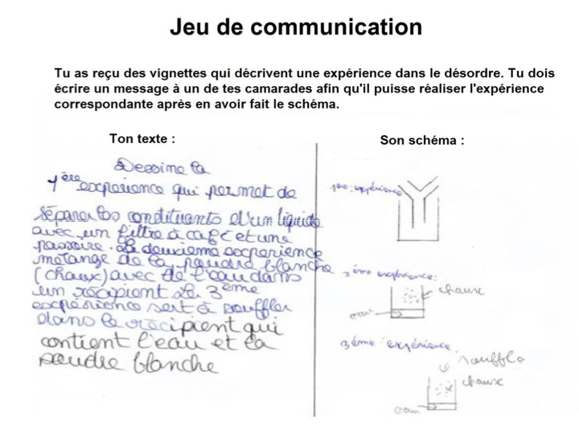
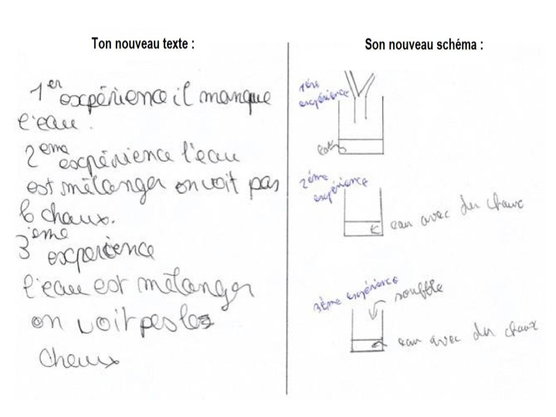
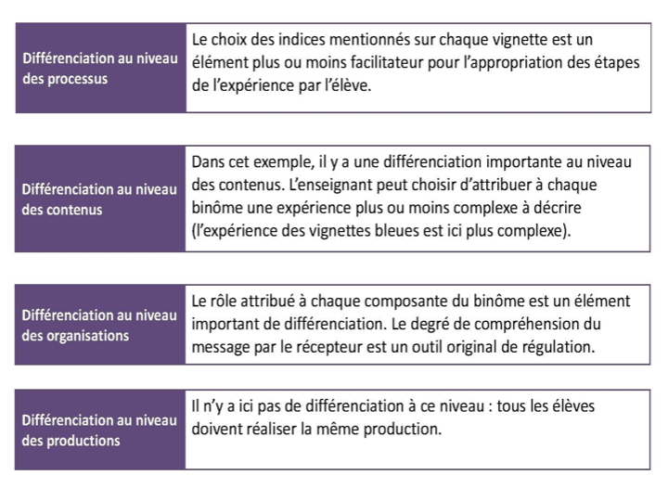
source: académie de Bordeaux

Slide 25
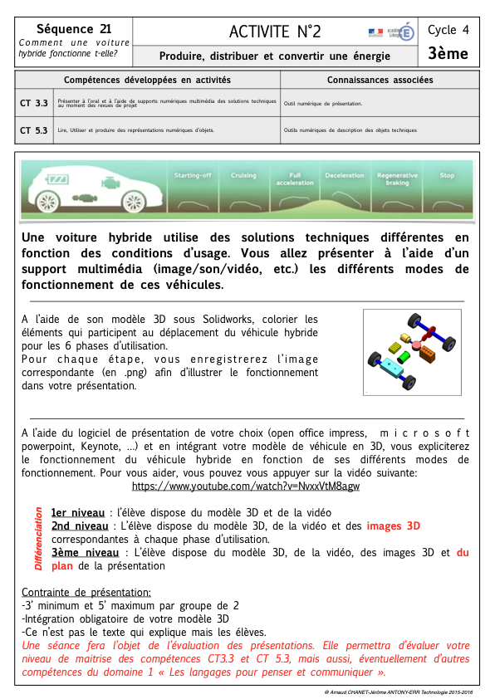
Différenciation de l’organisation

Slide 26
Séquence 12 Comment produire et stocker de l'énergie électrique ? | ACTIVITE N°1 | Cycle 4 4ème
 | Produire, distribuer et convertir une énergie
Séquence 12 Comment produire et stocker de l'énergie électrique ? | ACTIVITE N°1 | Cycle 4 4ème
 | Produire, distribuer et convertir une énergie
Compétences développées en activités |  | Connaissances associées
CT 4.1 | Décrire, en utilisant les outils et langages de descriptions adaptés, la structure et le comportement des objets. | Outils numériques de présentation. Charte graphique. Outil de description de fonctionnement, d’une structure et d’un comportement.
Compétences développées en activités |  | Connaissances associées
CT 4.1 | Décrire, en utilisant les outils et langages de descriptions adaptés, la structure et le comportement des objets. | Outils numériques de présentation. Charte graphique. Outil de description de fonctionnement, d’une structure et d’un comportement.
Votre société qui conçoit des lampes solaires et des lampes dynamo vous demande d’analyser le fonctionnement des lampes d’une société concurrente.
Votre société qui conçoit des lampes solaires et des lampes dynamo vous demande d’analyser le fonctionnement de ses lampes puis d’en modifier le fonctionnement en le simulant numériquement.
Quel est selon vous le fonctionnement de ces lampes ?
Quel est selon vous le fonctionnement de ces lampes ?
Hypothèses fonctionnement lampe solaire :
Hypothèses fonctionnement lampe dynamo :
Hypothèses fonctionnement lampe solaire :
Hypothèses fonctionnement lampe dynamo :
Différenciation de l’organisation
Travail demandé:
En observant, manipulant, démontant et remontant les objets, tu vas devoir comprendre le fonctionnement des 2 types de lampe.
Travail demandé:
A l’aide de la simulation numérique sur le logiciel scratch, tu vas devoir comprendre le fonctionnement des 2 types de lampe.
Pour cela, ouvre le fichier « Lampe solaire » puis exécute le programme en cliquant sur le drapeau vert. Observe le fonctionnement et aide-toi des notes pour comprendre le programme puis décris le fonctionnement dans le cadre ci-dessous.
Fonctionnement des lampes :
Fonctionnement des lampes :

Slide 27
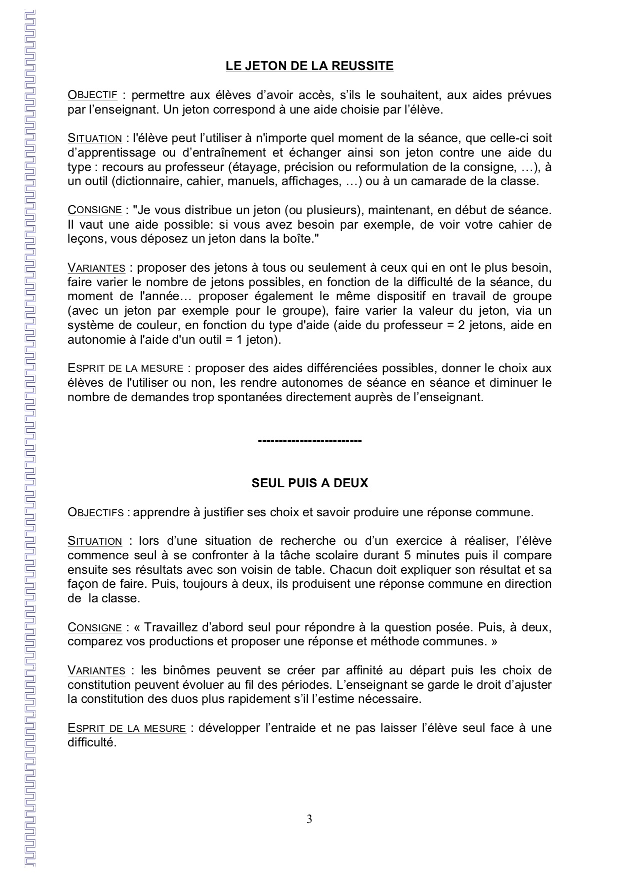
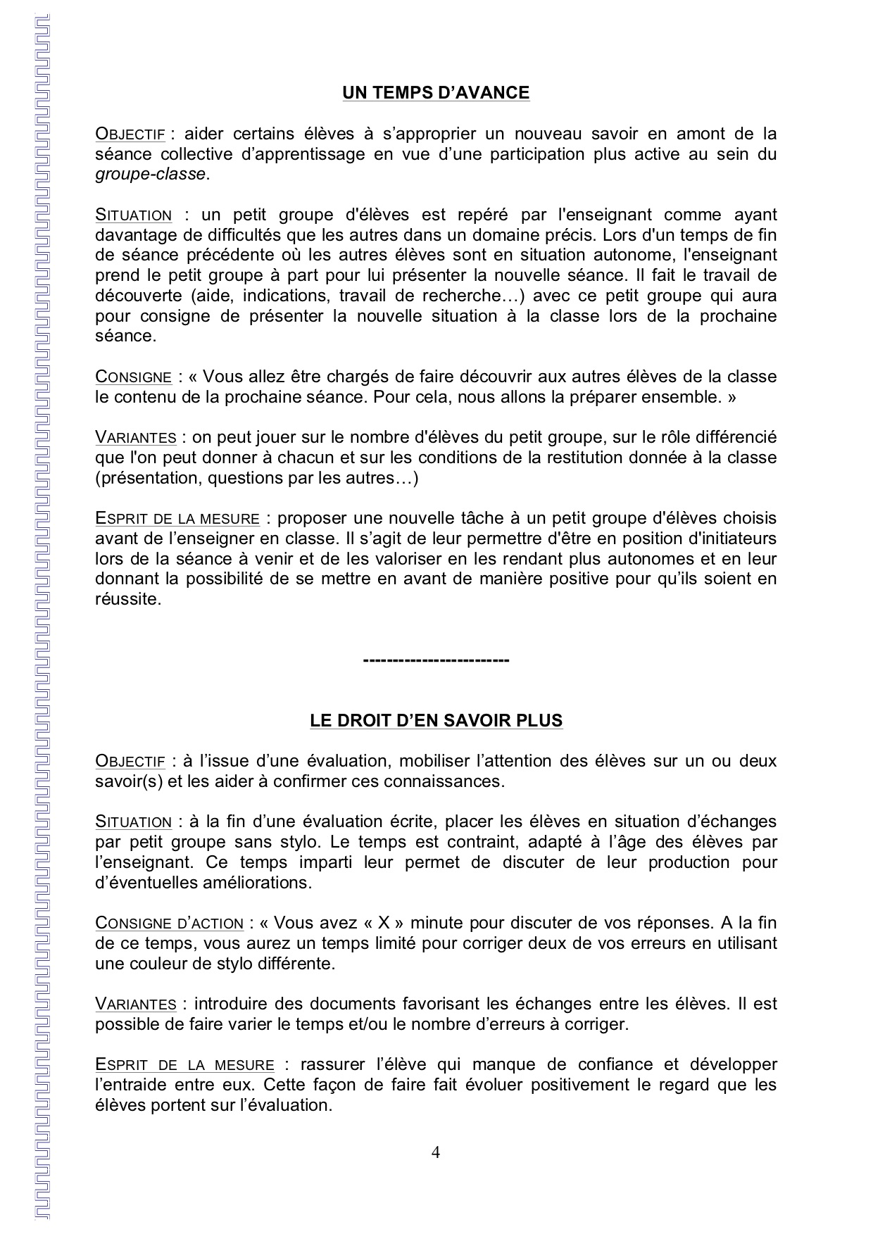

Slide 28
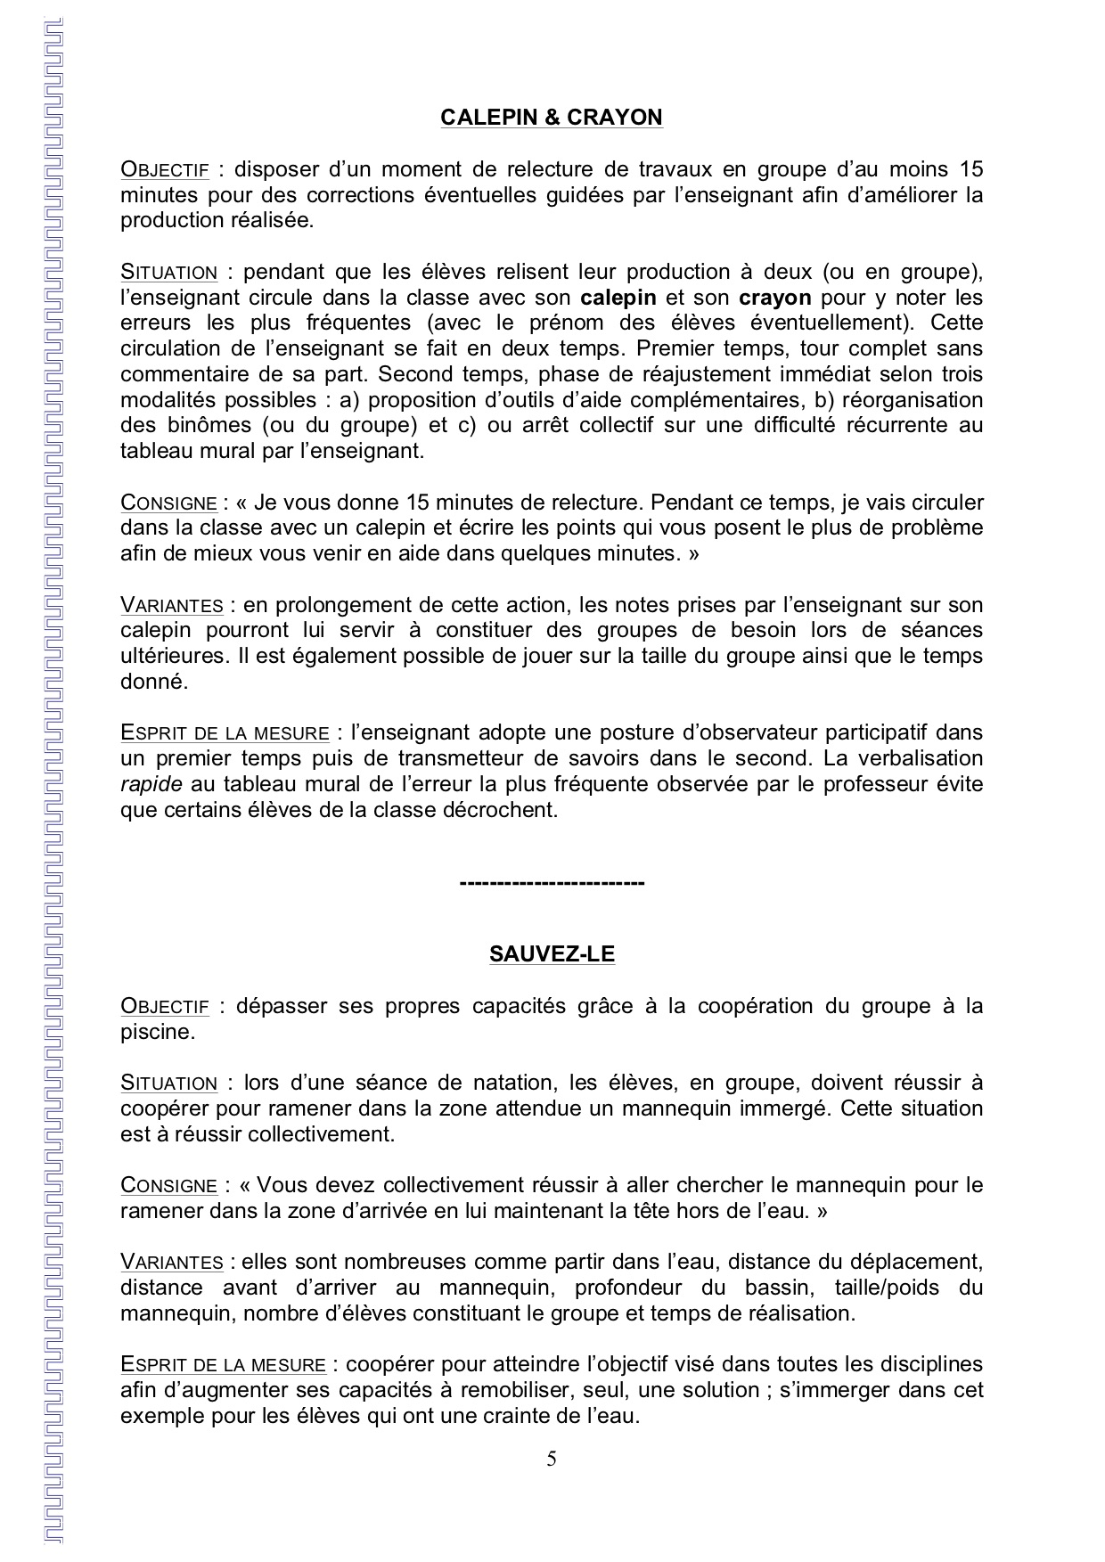
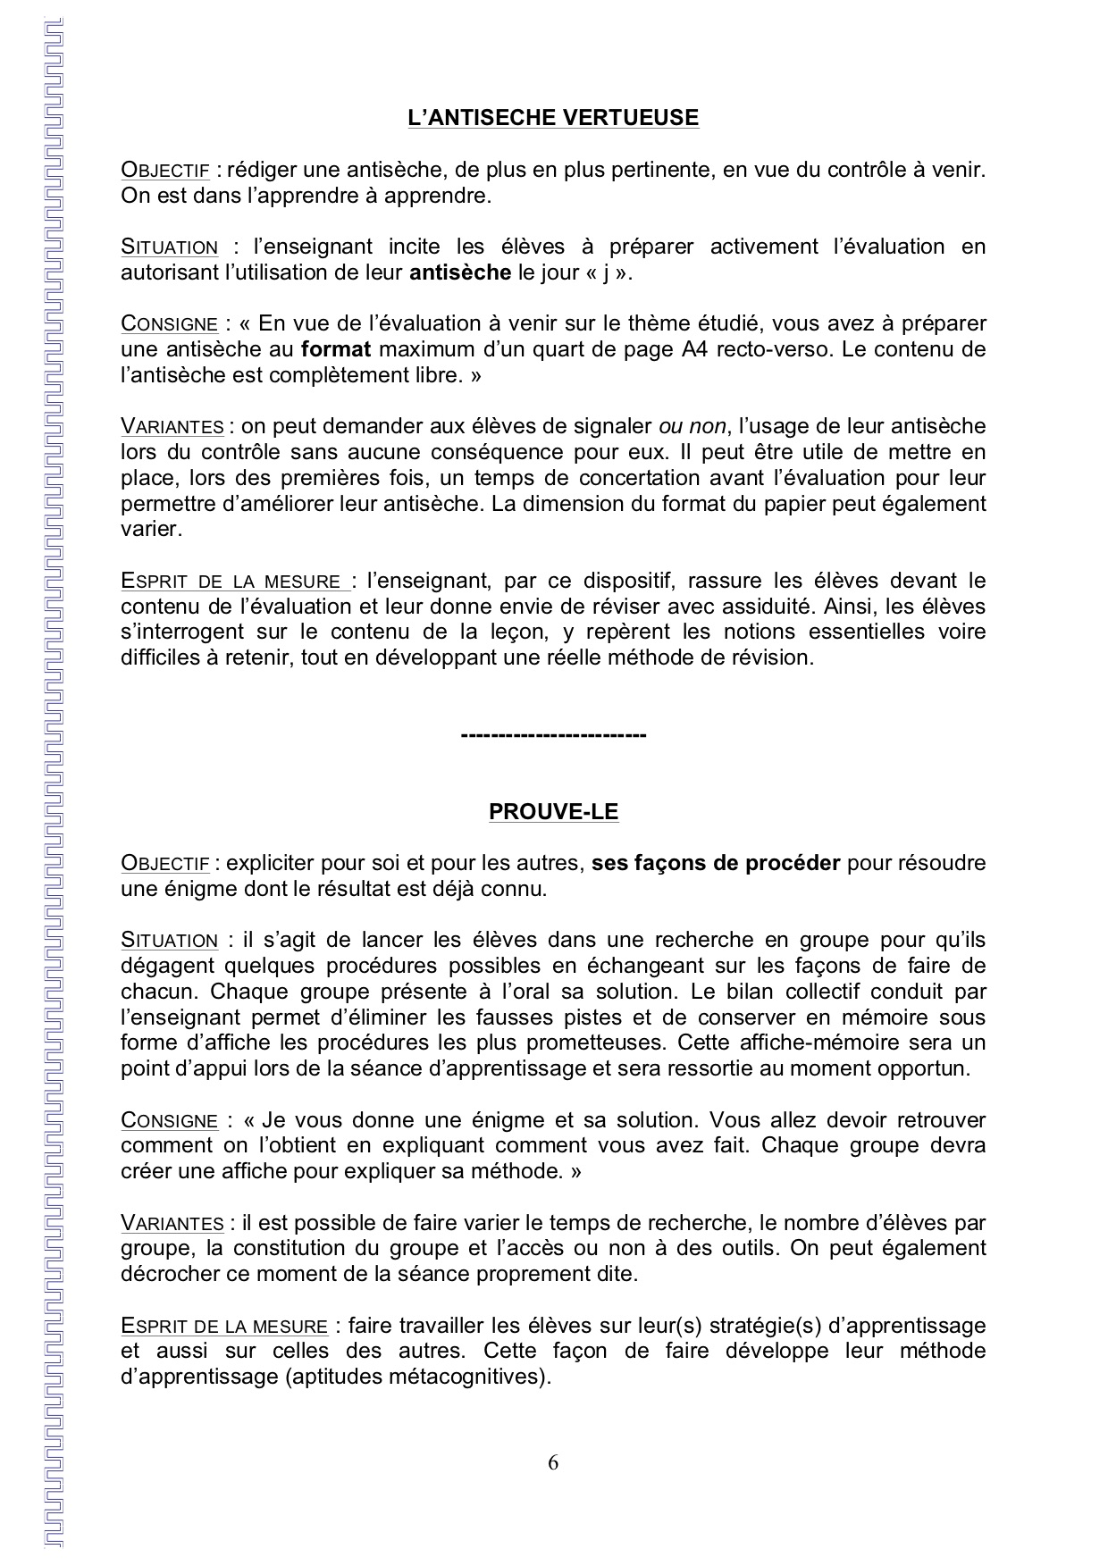

Slide 29
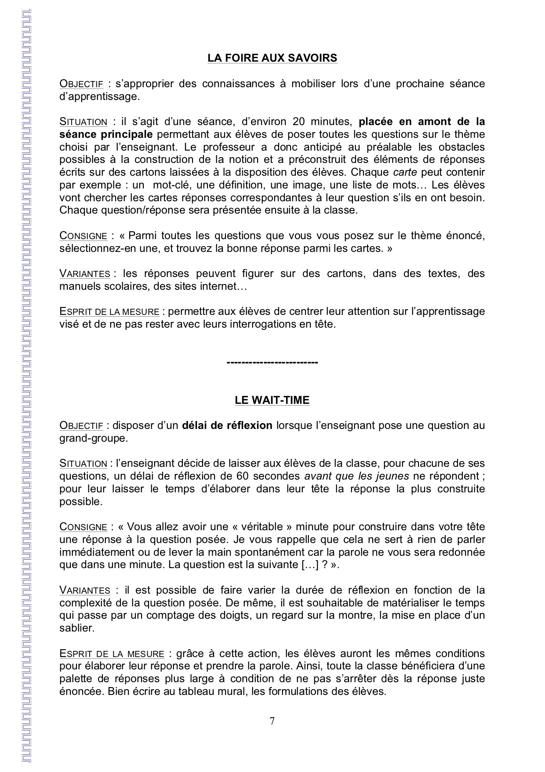
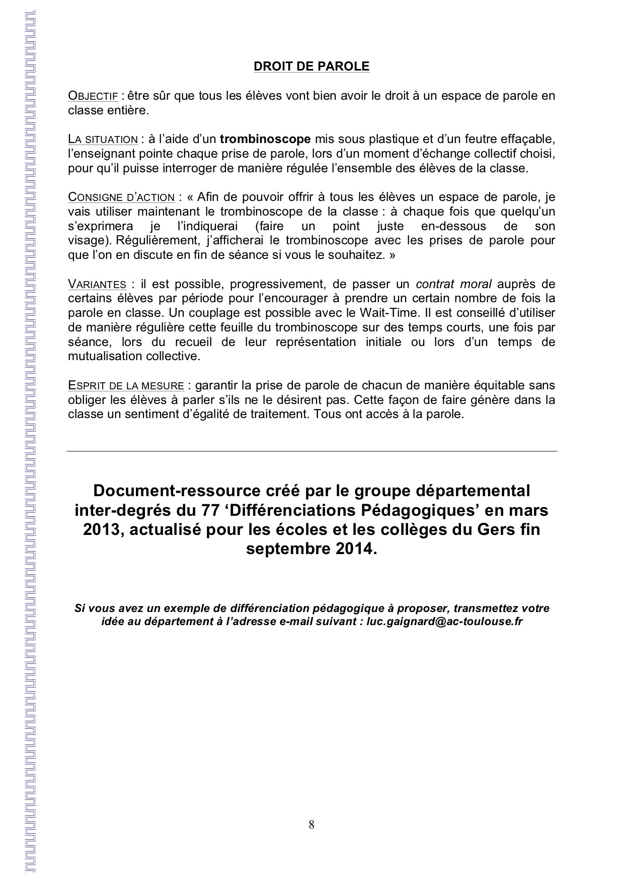
source: académie de toulouse

Slide 30
Questions/réponses/échanges autour de VOS séquences

Slide 31
Les objectifs du collège étant intimement liés aux compétences du S4C, il ne faut pas perdre de vue que la différenciation dans notre cas permet d’améliorer et parfois construire des niveaux de compétences.
Conséquences:
-on ne différencie pas une évaluation sur les connaissances (programme),
-on peut différencier une évaluation de compétences.
Lorsque l’on parle d’évaluer de façon différenciée les compétences, cela ne peut se faire que sur de l’évaluation formative et de l’évaluation sommative, l’évaluation diagnostique étant la même pour tous.
Les objectifs finaux étant identiques pour tous les élèves, certains types de différenciation seront à privilégier; différencier les supports par exemple.

Slide 32
Séquence S25 - Le Défi Robot
Comment rendre automatique le fonctionnement d’un système ?
Notes:
Mindmap?
-organisation de la séquence,
-quelles activités?
-les moyens initiaux à disposition?
-que différencier? comment? (moyens supp.)
-attribution des rôles?

Slide 33
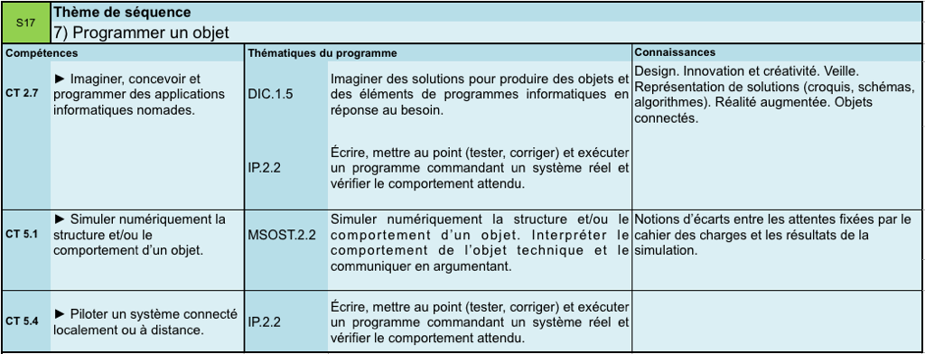
Séquence S17 - La barrière automatisée
Comment piloter une objet technique avec un smartphone (ou pas!)?
Notes:
Mindmap?
-organisation de la séquence,
-quelles activités?
-les moyens initiaux à disposition?
-que différencier? comment? (moyens supp.)
-attribution des rôles?

Slide 34
D.I. avec support vidéo
Afin d’améliorer nos formations, nous vous invitons à compléter depuis votre smartphone, tablette ou ordinateur un questionnaire succinct.
Lien direct:
QR Code
https://lc.cx/J8sM
A modifier

Slide 35
D.I. avec support vidéo
Si vous souhaitez récupérer le fichier vade mecum sur la différenciation pédagogique, vous pouvez le télécharger ici:
Lien direct:
QR Code
https://lc.cx/JRxy
A modifier

